Slide 1
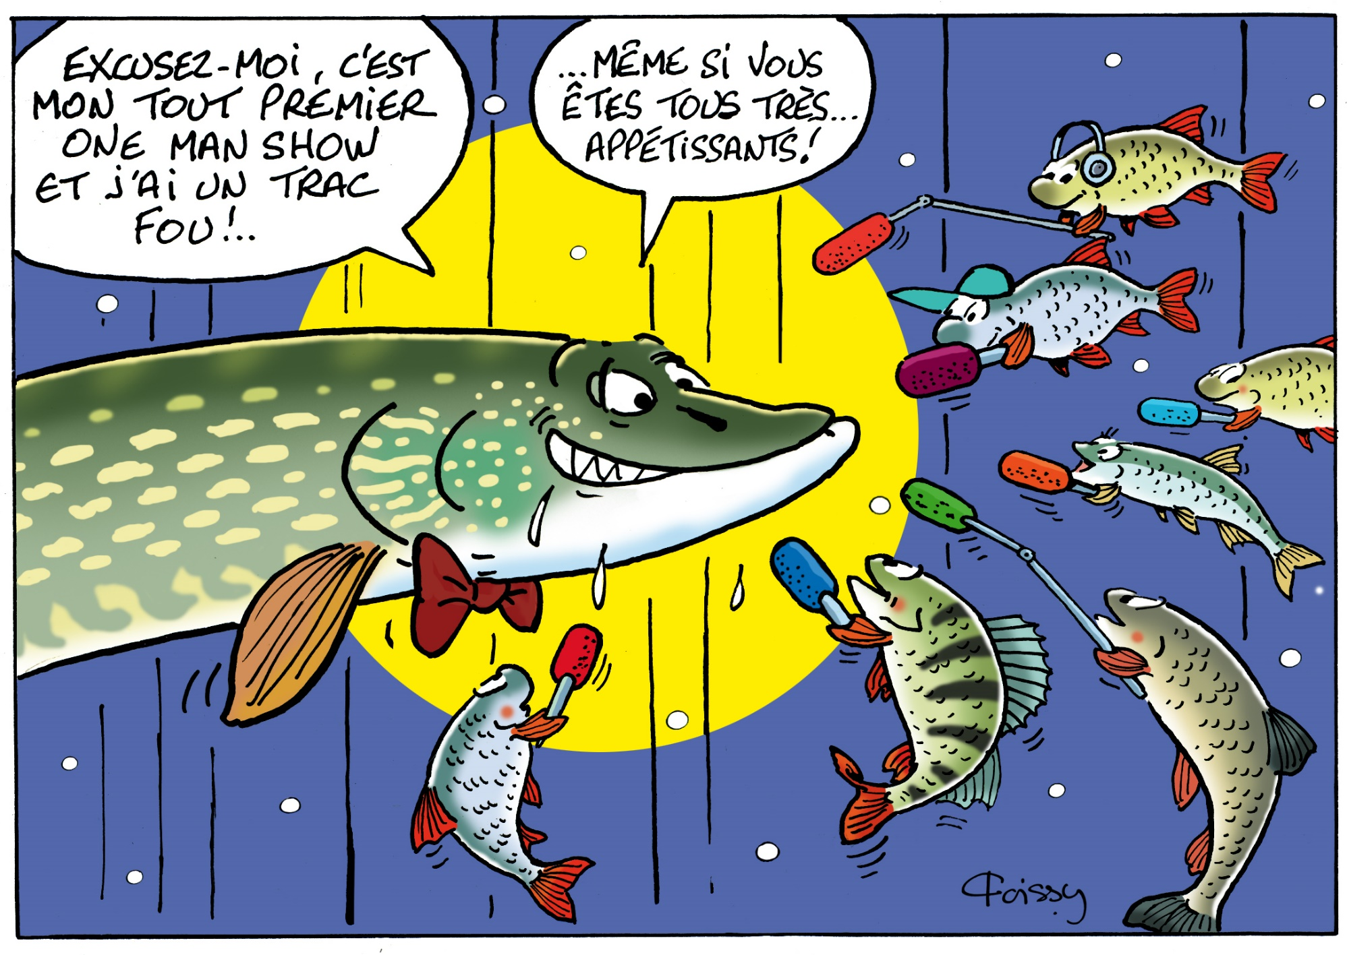


Slide 2
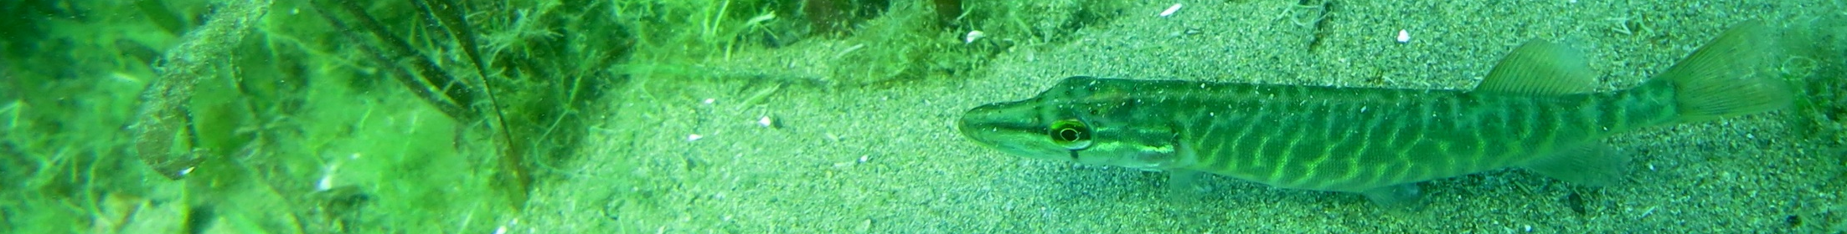
Au menu :
Biologie :
  Le brochet? Non…LES brochets!
  Qu’est-ce qui joue sur son (leur) abondance ?
  Comment se porte-t-il dans notre département? (Grand Large, Miribel, Saône…)
Pêche :
  Ce que nous apprennent les suivis des captures des pêcheurs depuis 2011
  Qu’est-ce qui influence les captures des pêcheurs? = comment limiter « scientifiquement » la bredouille?...
Réglementation :
  Les tailles légales de capture : est-ce efficace ? (50=>60cm)
  utilisons nous les bons outils?

Slide 3
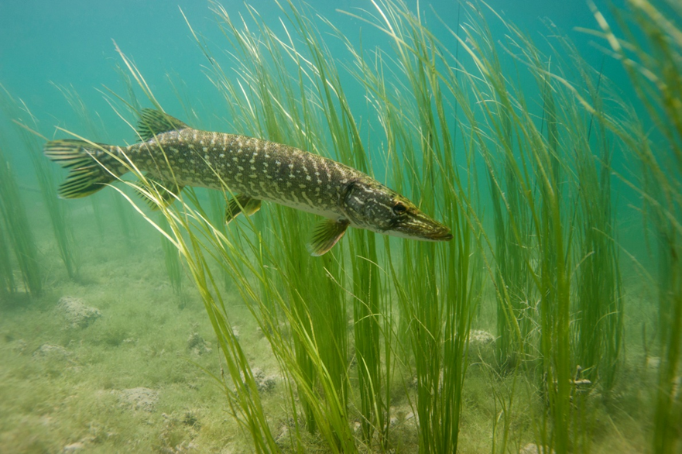
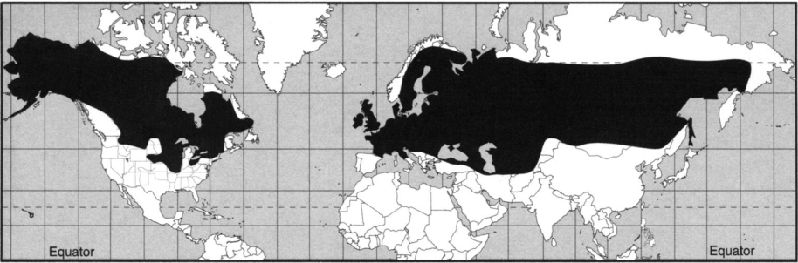
  Le brochet (Esox lucius)
  Distribution
  Fort intérêt pour la pêche récréative
    Sur 1 400 000 pêcheurs adhérents, 24% pêchent les carnassiers (FNPF, 2014)
  2013 : 1 seule espèce en France…
( Grande, 1999)

Slide 4

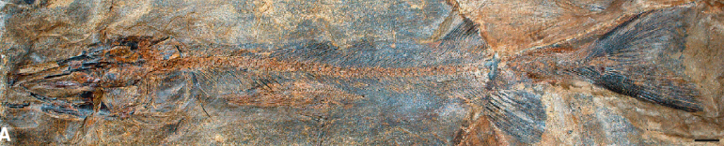
Avec l’aimable autorisation de G. Denys
  Histoire des brochets
Le plus ancien Esox
56 Ma, Paléocène, Canada
† Esox tiemani
© MNHN

Slide 5
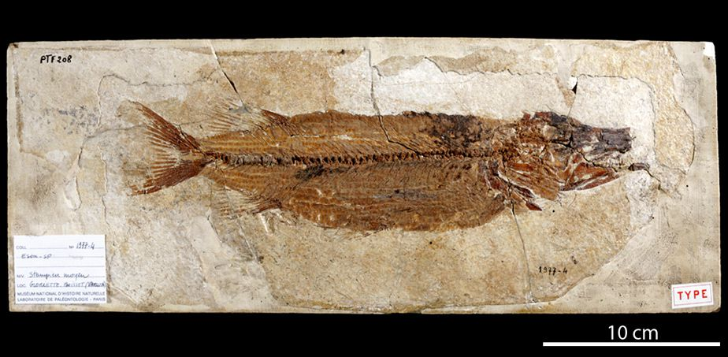
Avec l’aimable autorisation de G. Denys
  Histoire des brochets
Le plus vieux brochet de France :
(env. 30Ma)
Esox primaevus
© MNHN

Slide 6
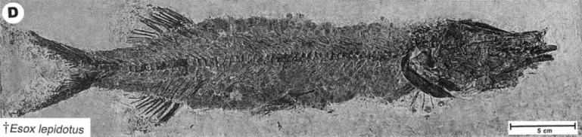
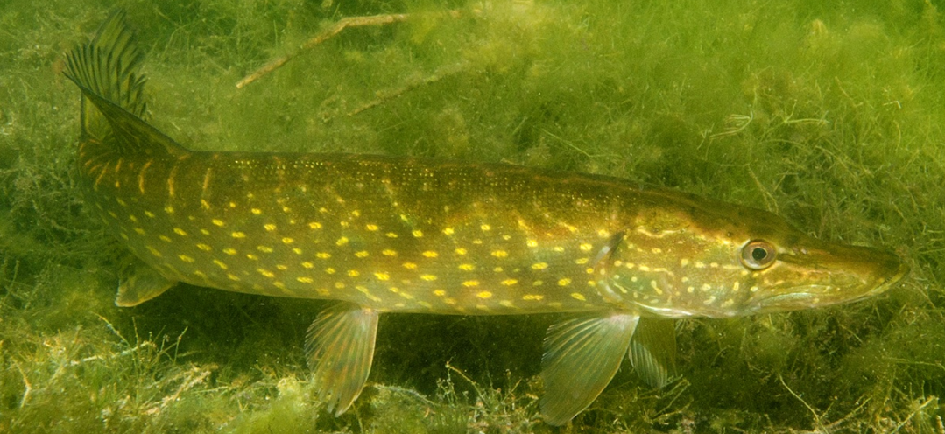
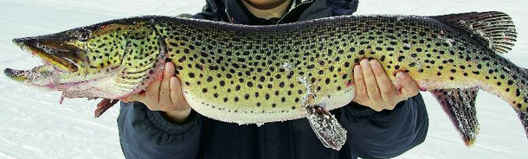
  Histoire des brochets
† Esox lepidotus, proche E. lucius
5,3 Ma, Miocène, Europe

Slide 7
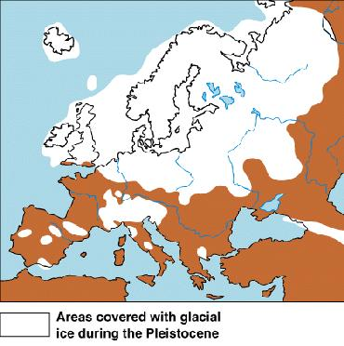

Slide 8
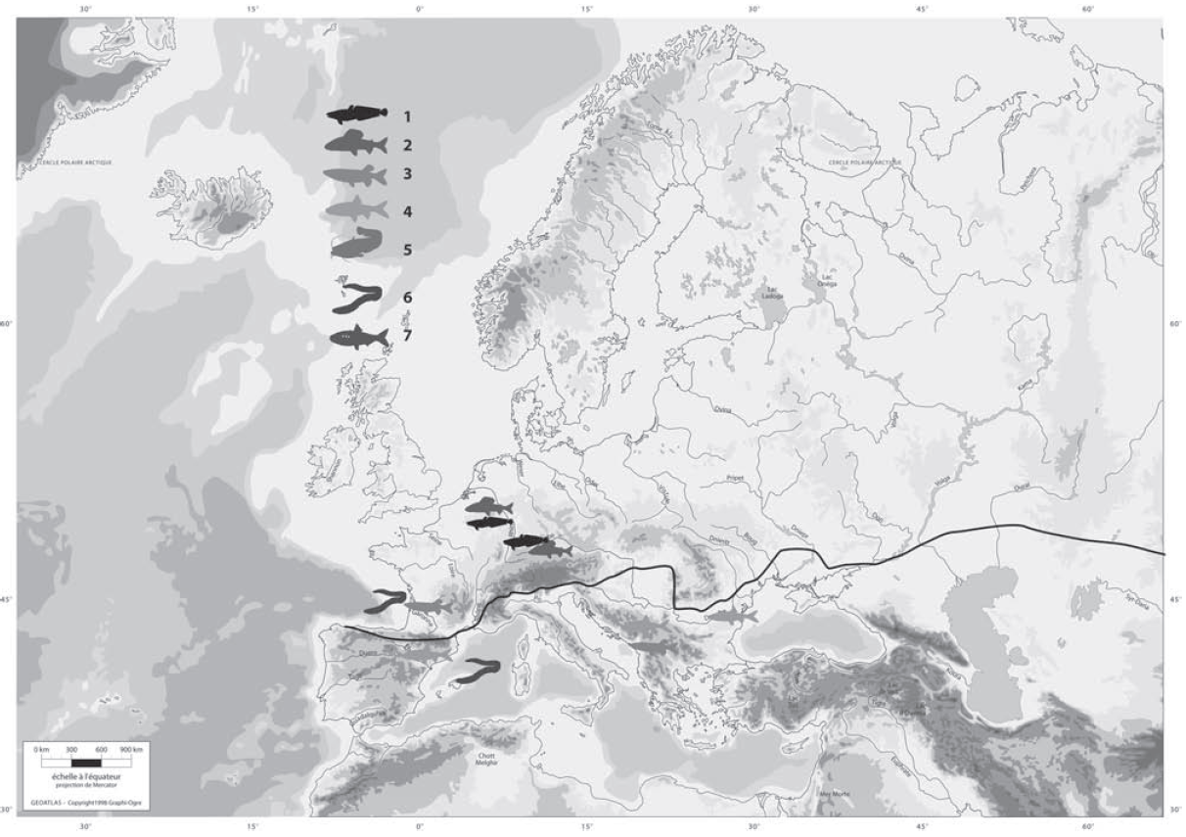
( Le Gall, 2010)
-20 000 ans, Europe

Slide 9
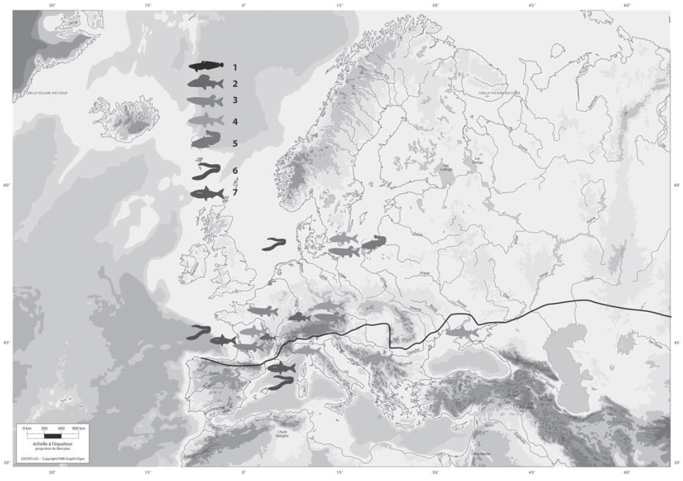
( Le Gall, 2010)
-5 000 ans, Europe

Slide 10
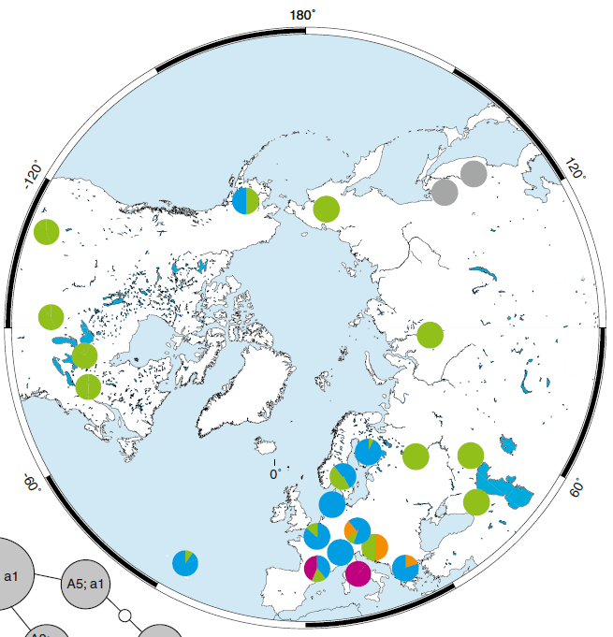
3 grandes lignées du brochet « commun » :
Nordique
Circumpolaire (Europe de l’Est, Asie et Amérique du Nord)
Danubienne
( Skogg et al, 2014)

Slide 11
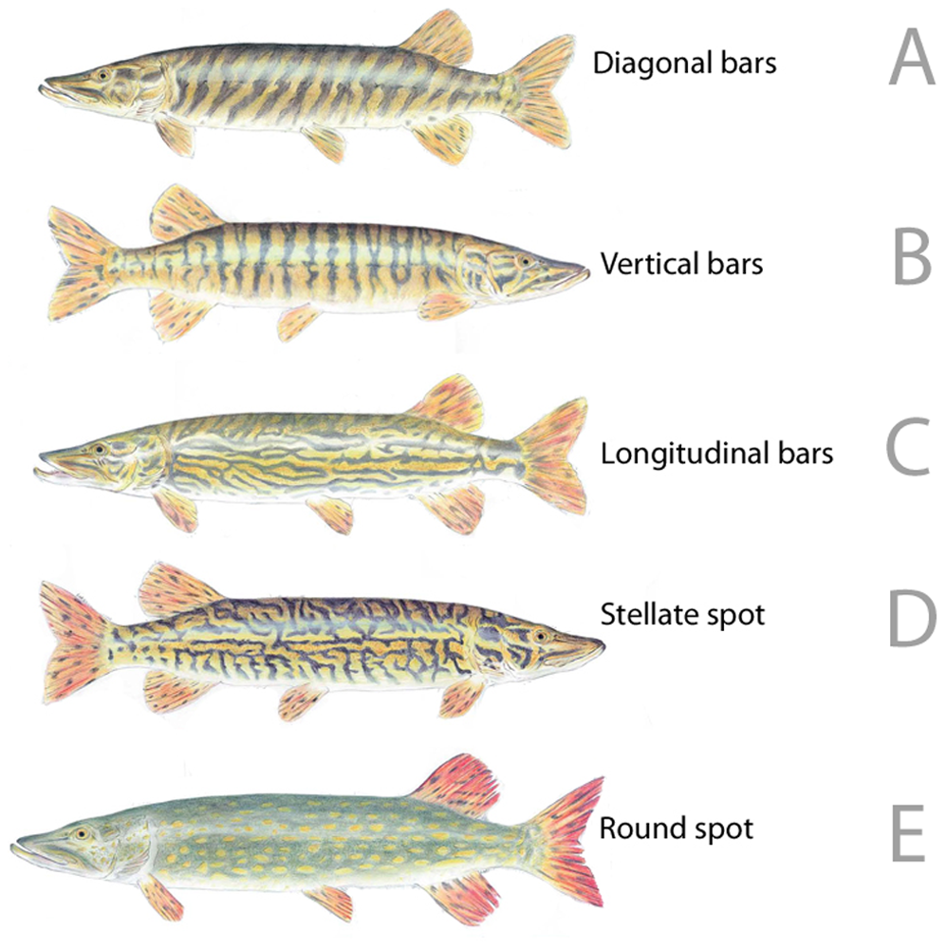
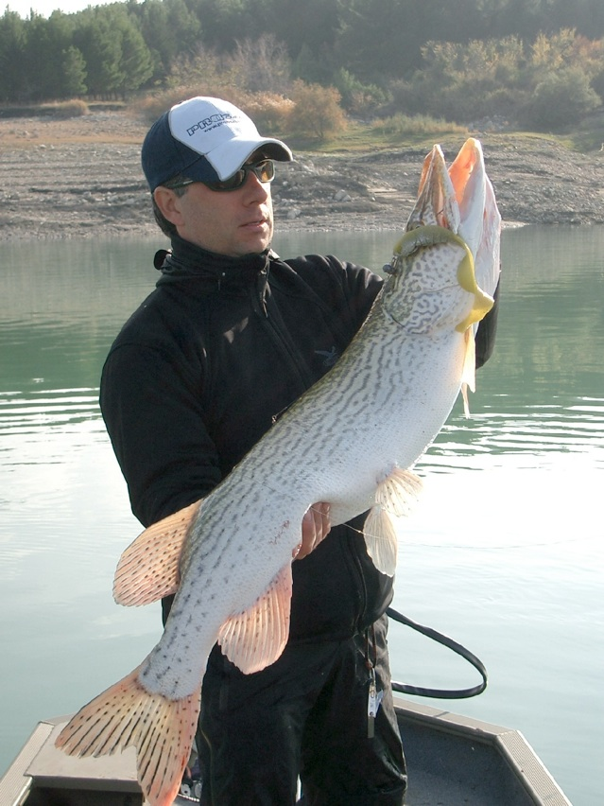
  2011 : Une nouvelle espèce de brochet,
  le brochet italien
Esox cisalpinus
Bianco & Delmastro, 2011
http://www.ipike.it

Slide 12
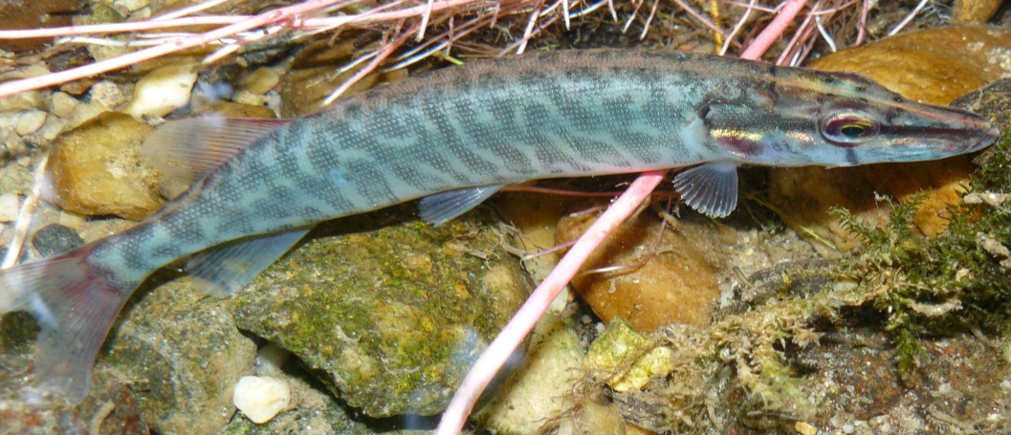
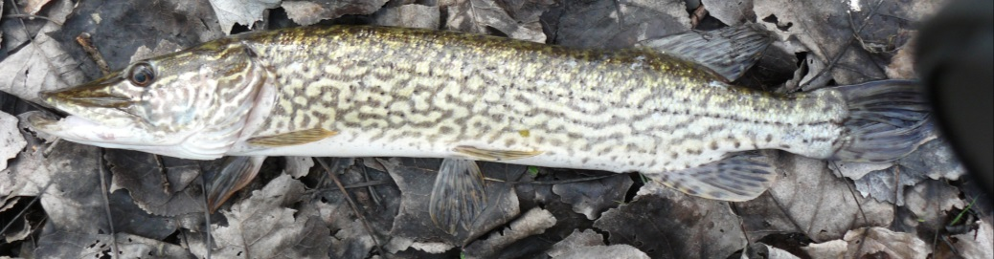
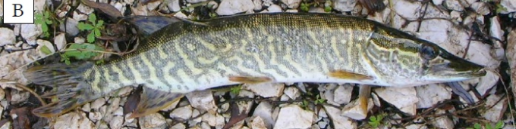
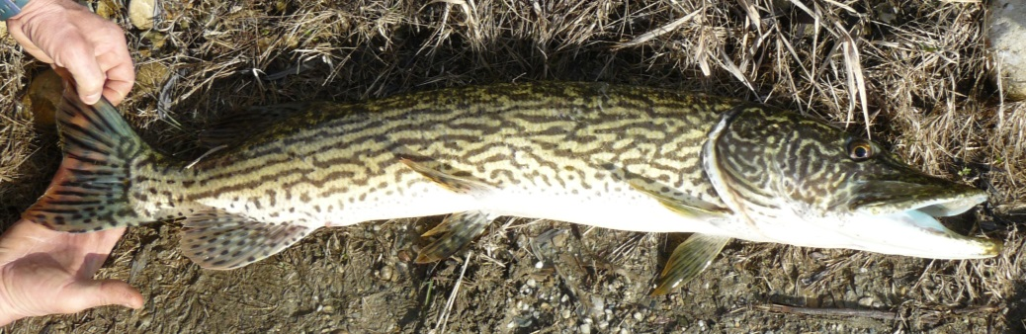
  Le brochet italien :
12 cm
62 cm
24 cm
83 cm
© Bianco & Delmastro

Slide 13
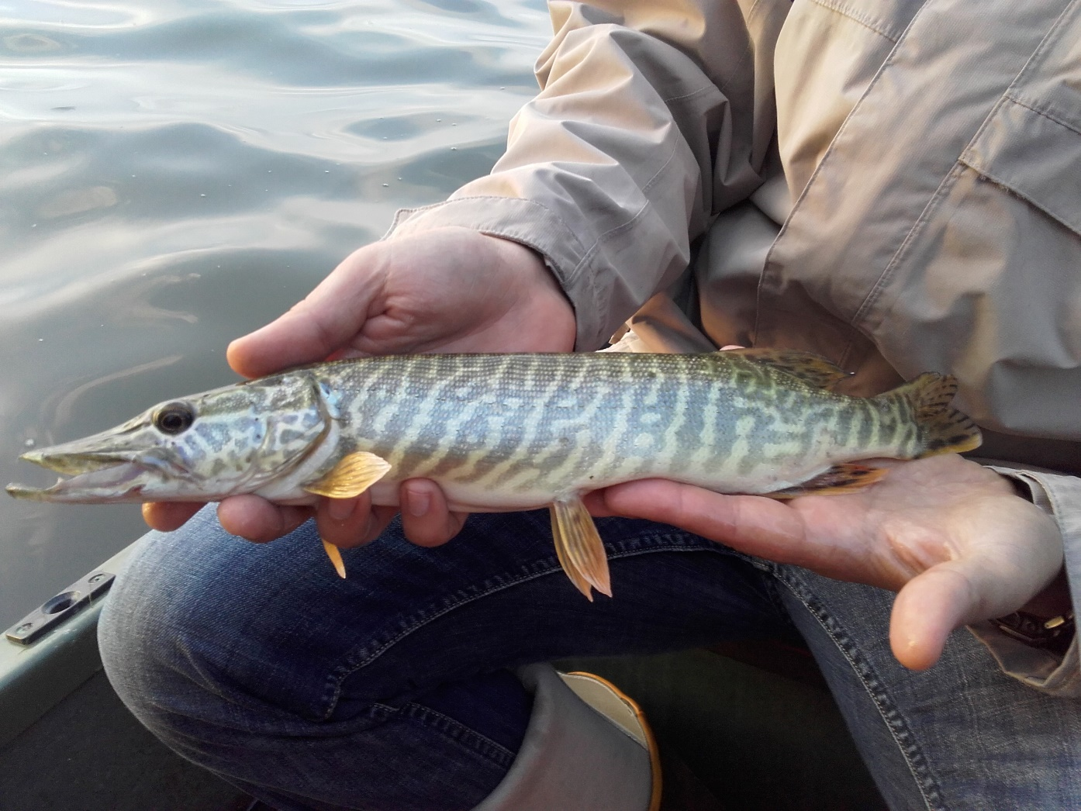
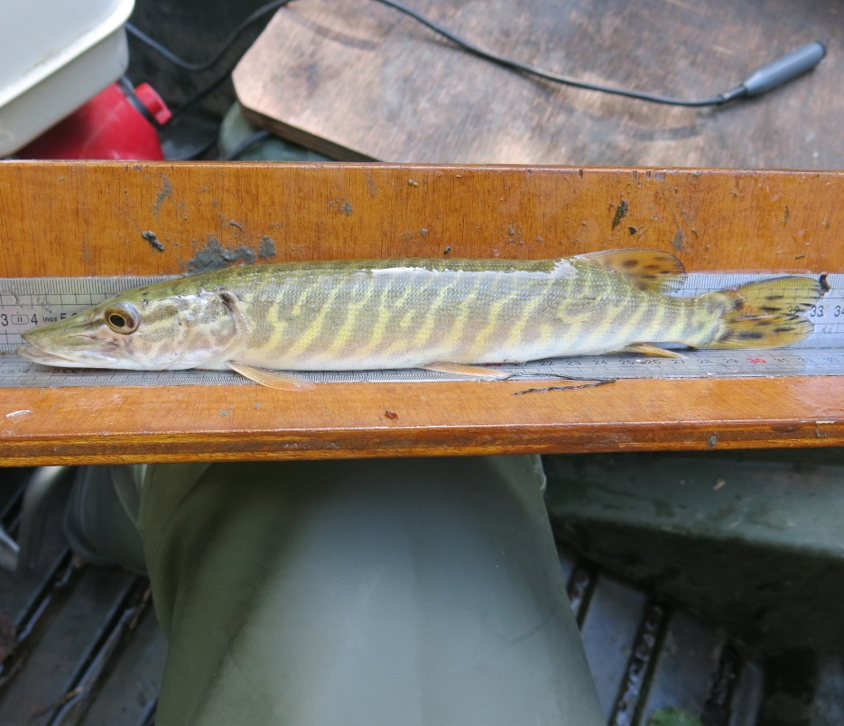
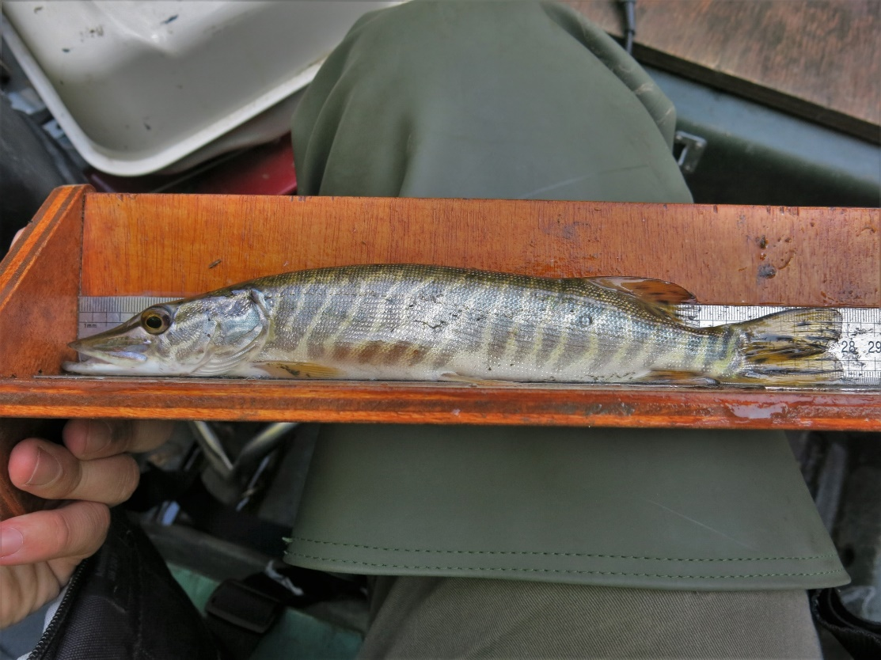
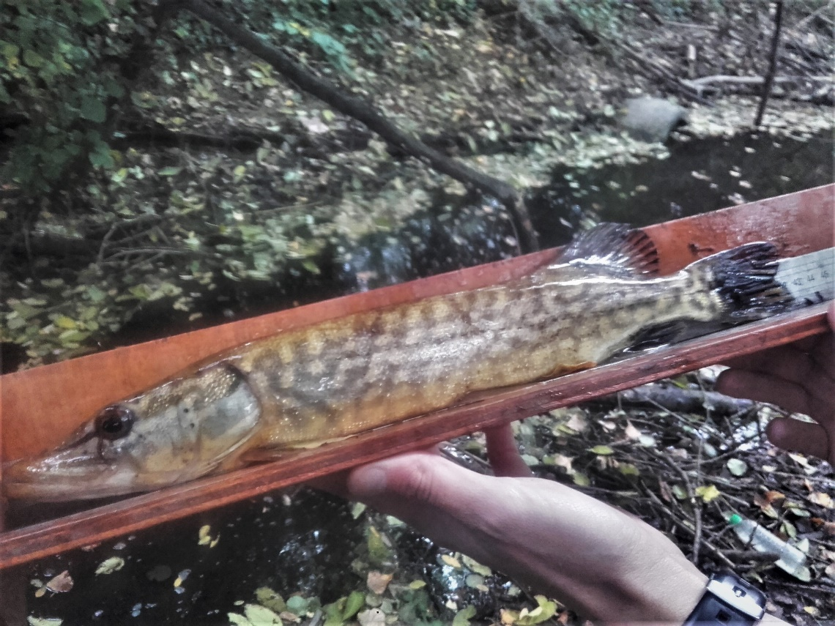
Dans le département du Rhône…

Slide 14

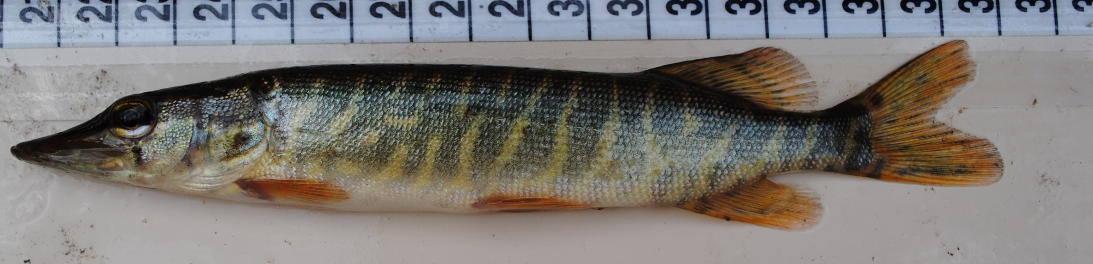

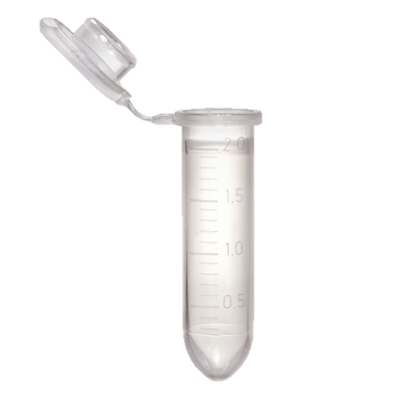
Etude génétique / MNHN
Tube d’alcool numéroté
Rhône, Saône et milieux annexes
Pas de brochet italien dans nos échantillons !

Slide 15
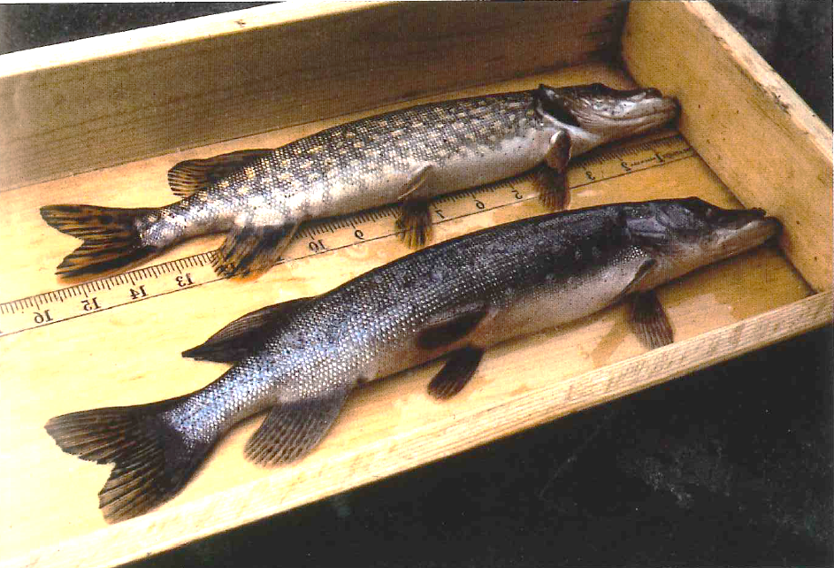
In Pierce, 2012

Slide 16
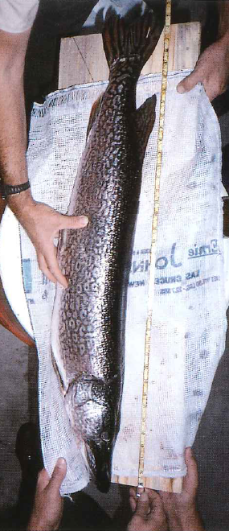
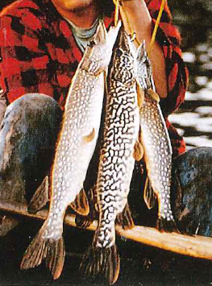
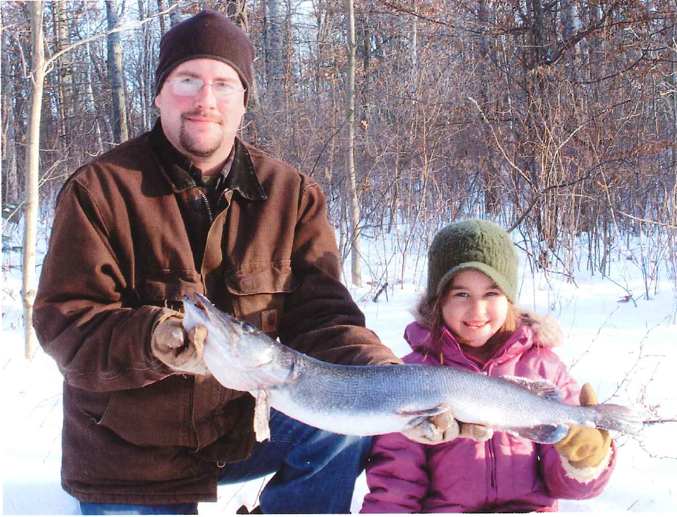
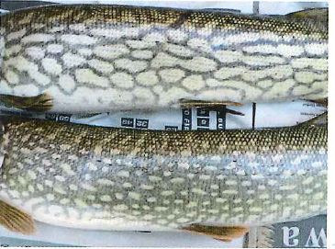
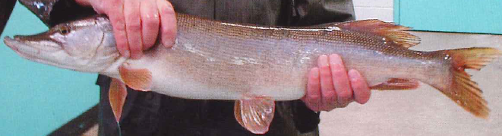
In Pierce, 2012

Slide 17
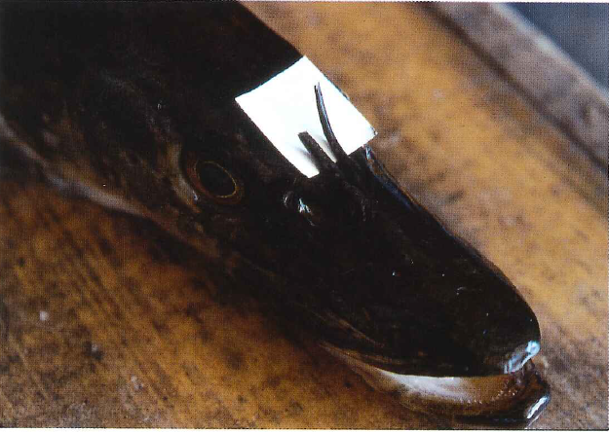
In Pierce, 2012

Slide 18
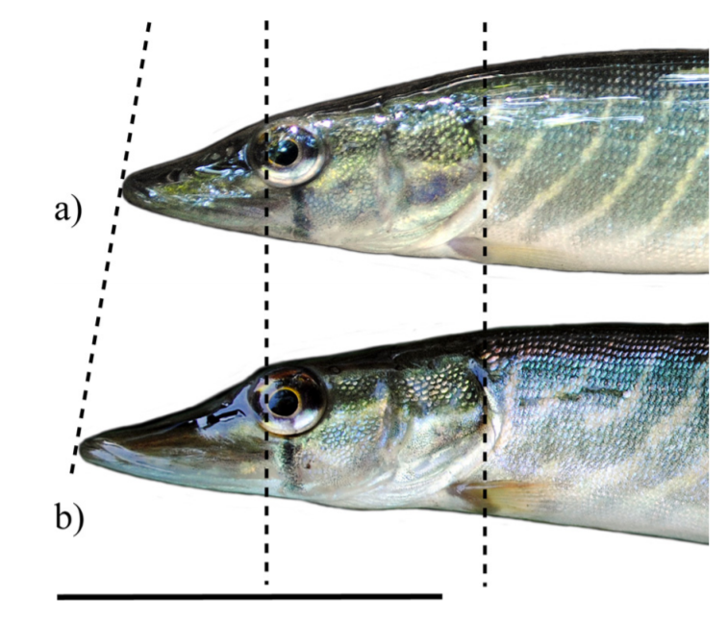
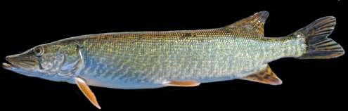
  2014 : Une nouvelle espèce…le brochet aquitain
  Esox aquitanicus
  Denys et al., 2014

Slide 19
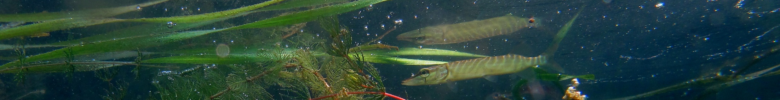
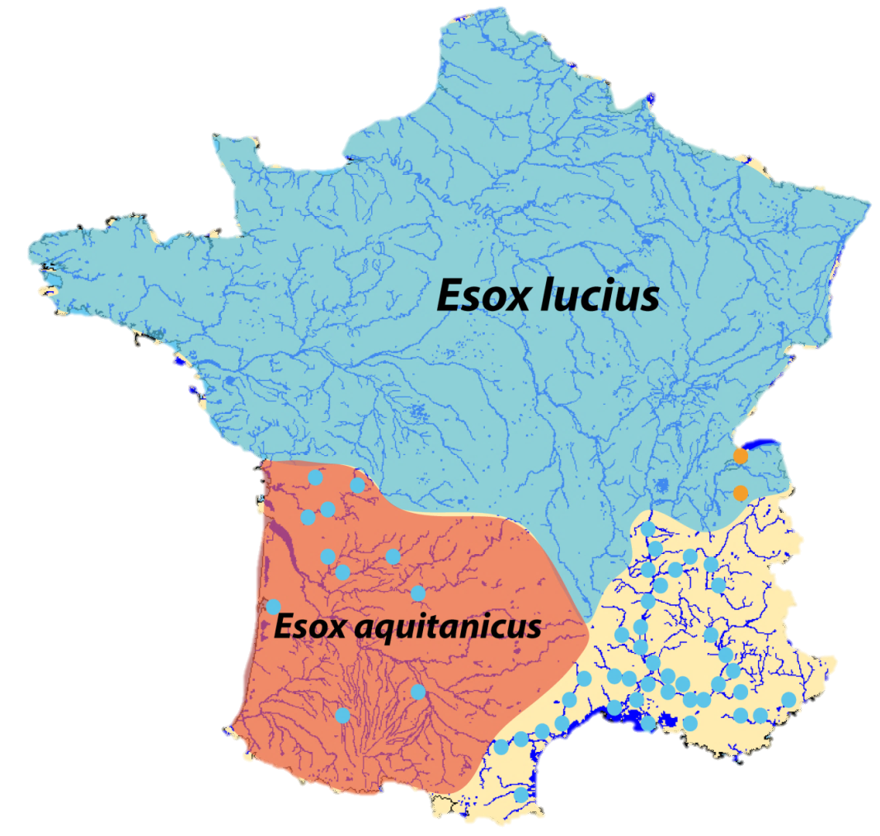
  Brochet « commun »
    (tous les bassins)
  Brochet aquitain
  (bassins de la Charente à l’Adour)
  Brochet italien
    (lacs périalpins, probablement non natif, XIXème siècle)

Slide 20
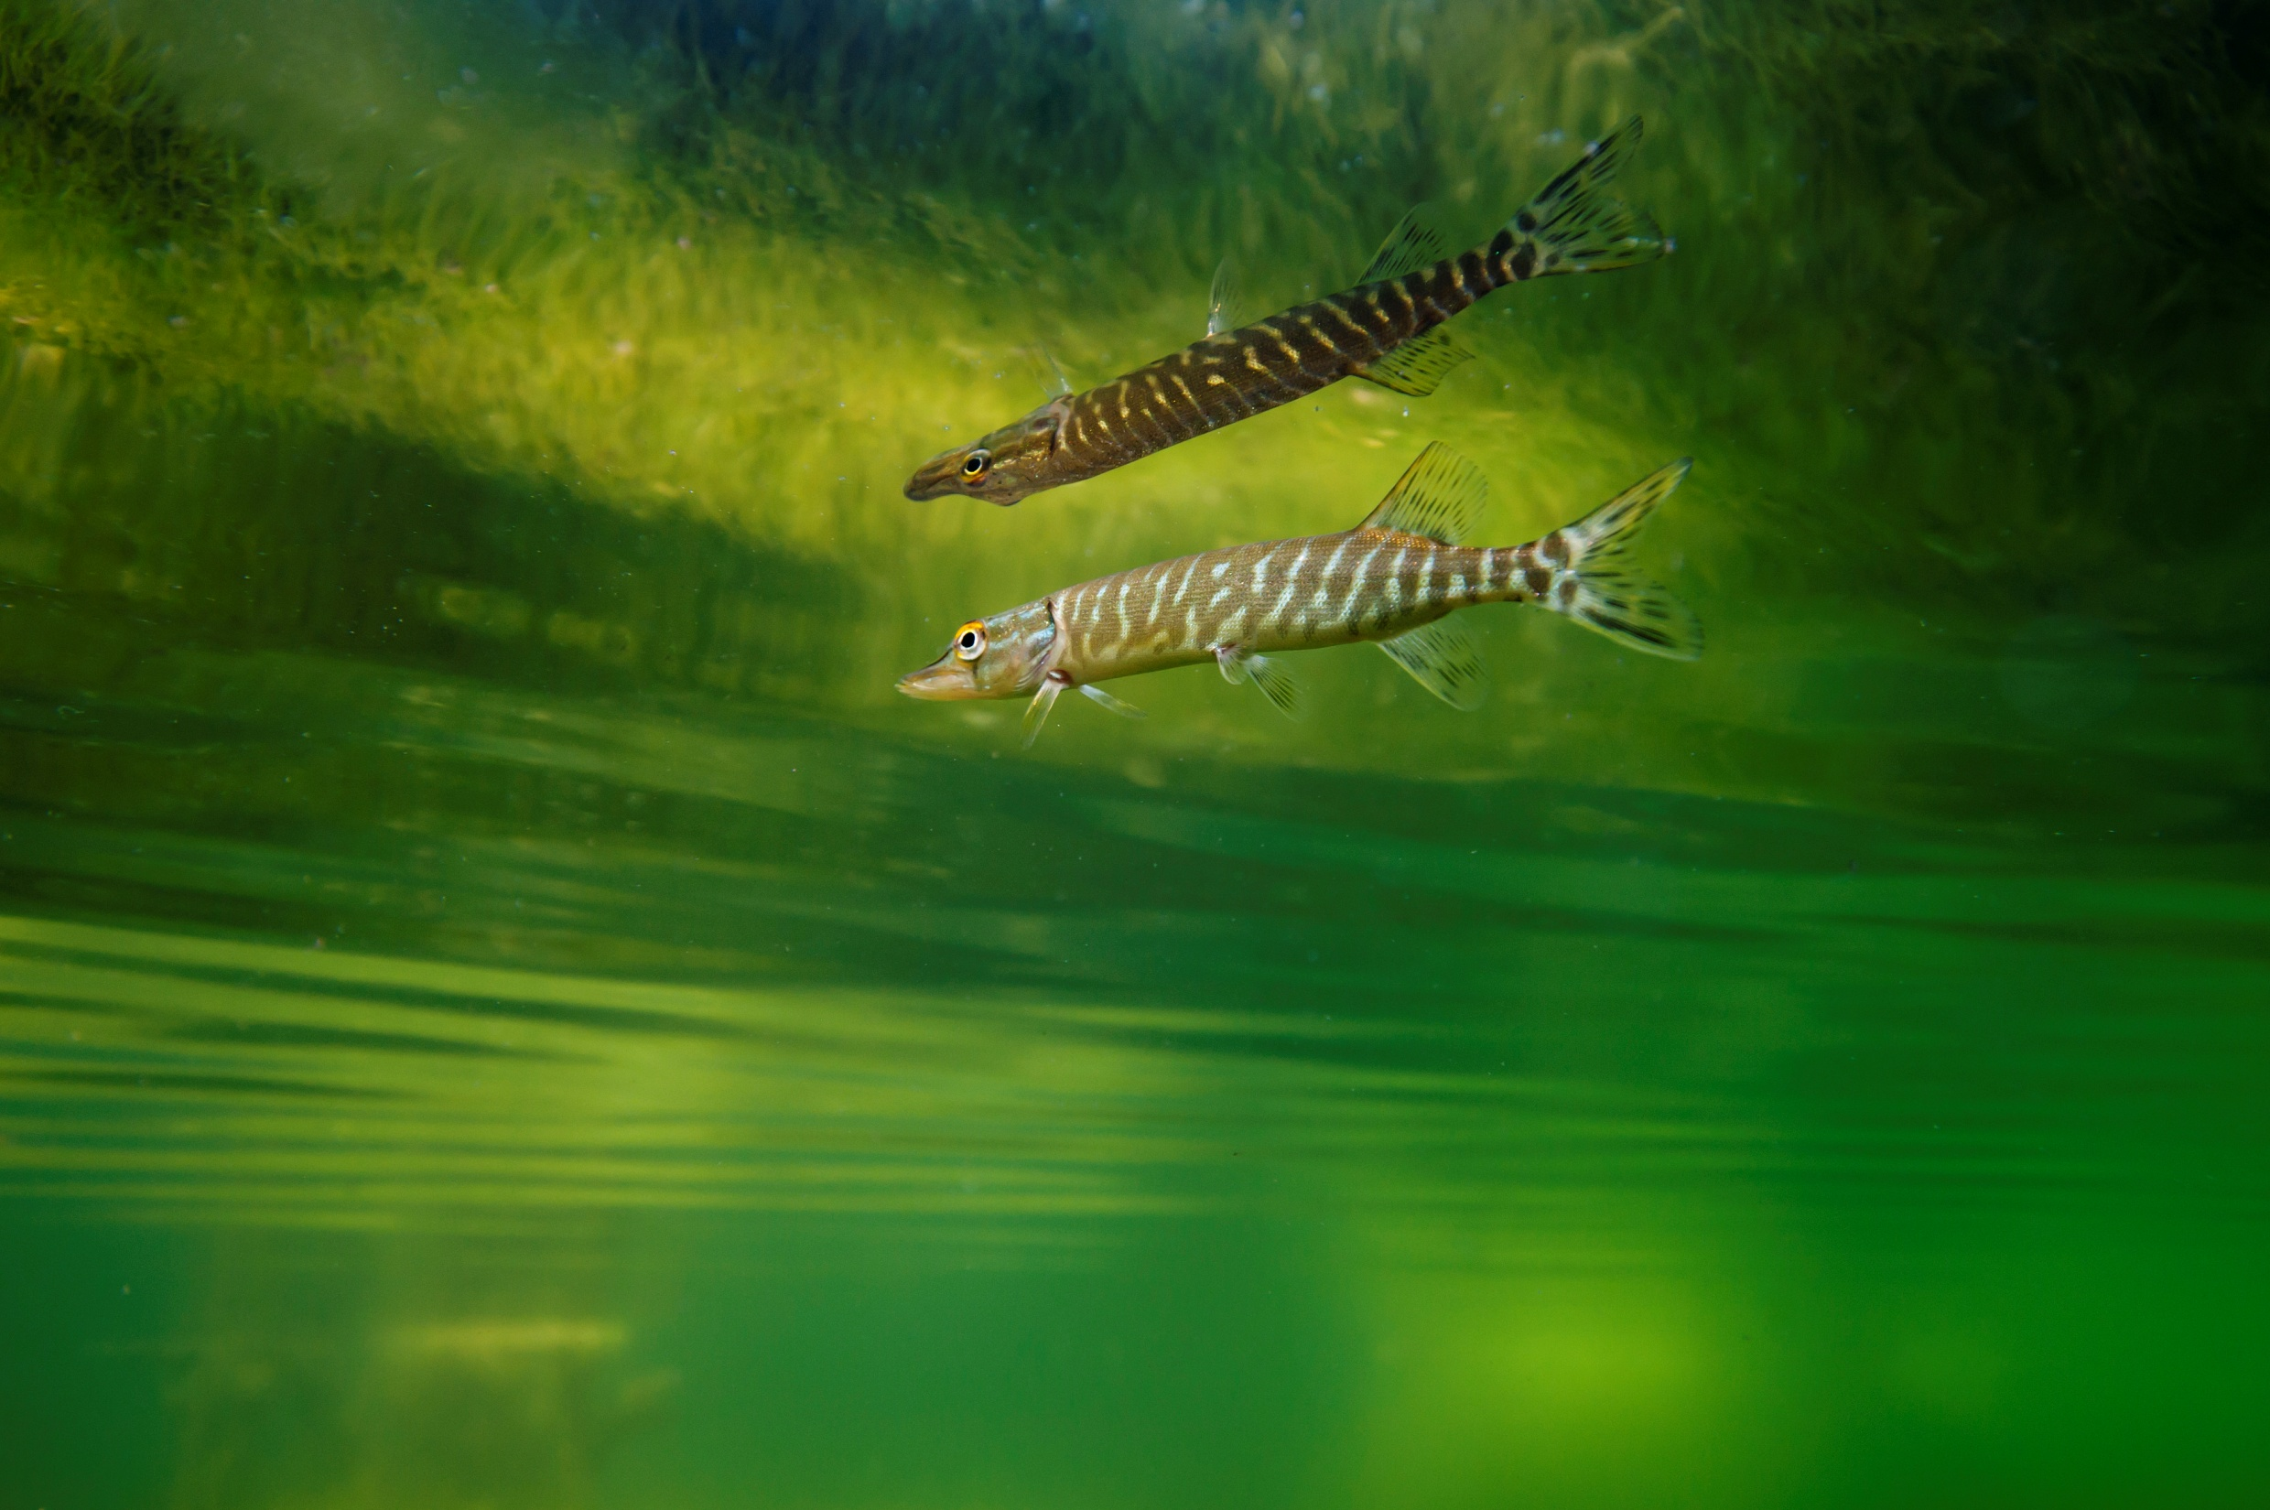
Qu’est-ce qui conditionne l’abondance des populations ?

Slide 21
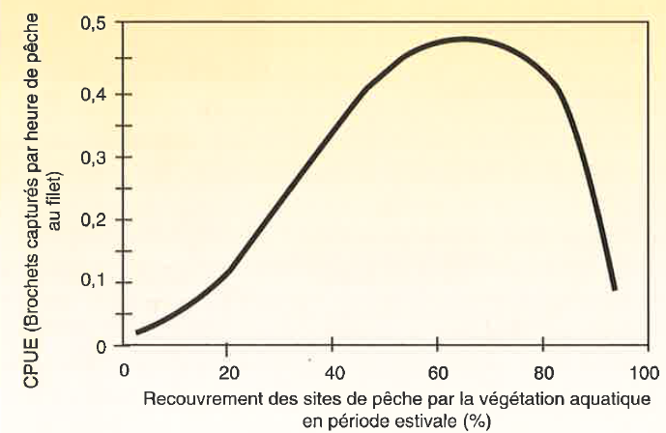
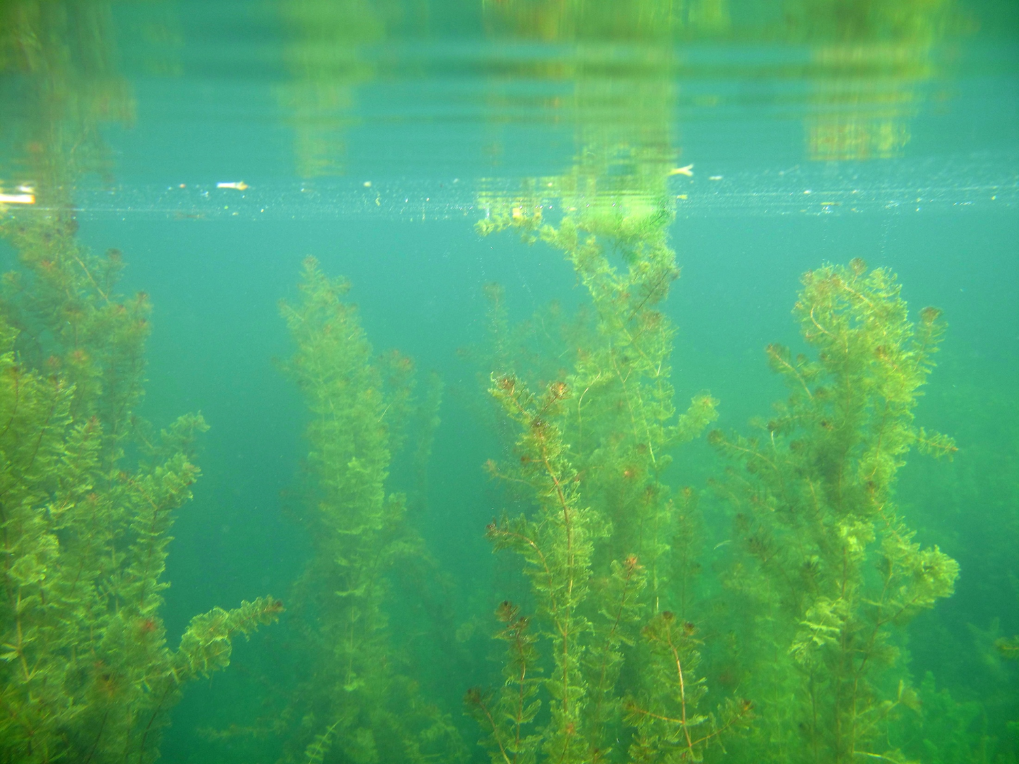
La végétation aquatique
(CASSELMAN 1996 in CHANCEREL 2003)
Quantité de brochet directement proportionnelle à la quantité de végétation aquatique en été (+ abris, bois morts…)

Slide 22
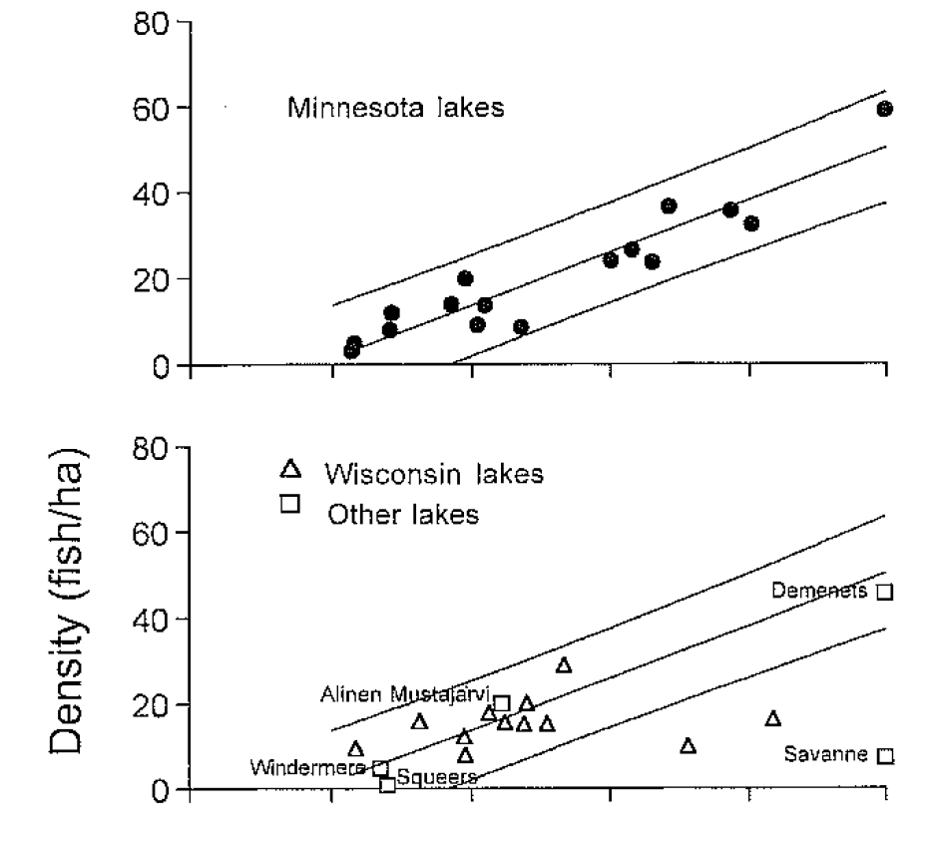
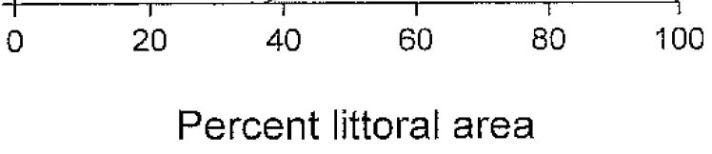
Et donc… de la quantité de hauts fonds
= zones <5m de profondeur
Estimation possible des quantités de brochets dans un lac par modélisation
Fonctionne sur lacs américains, canadiens, russes, finlandais, anglais…

Slide 23
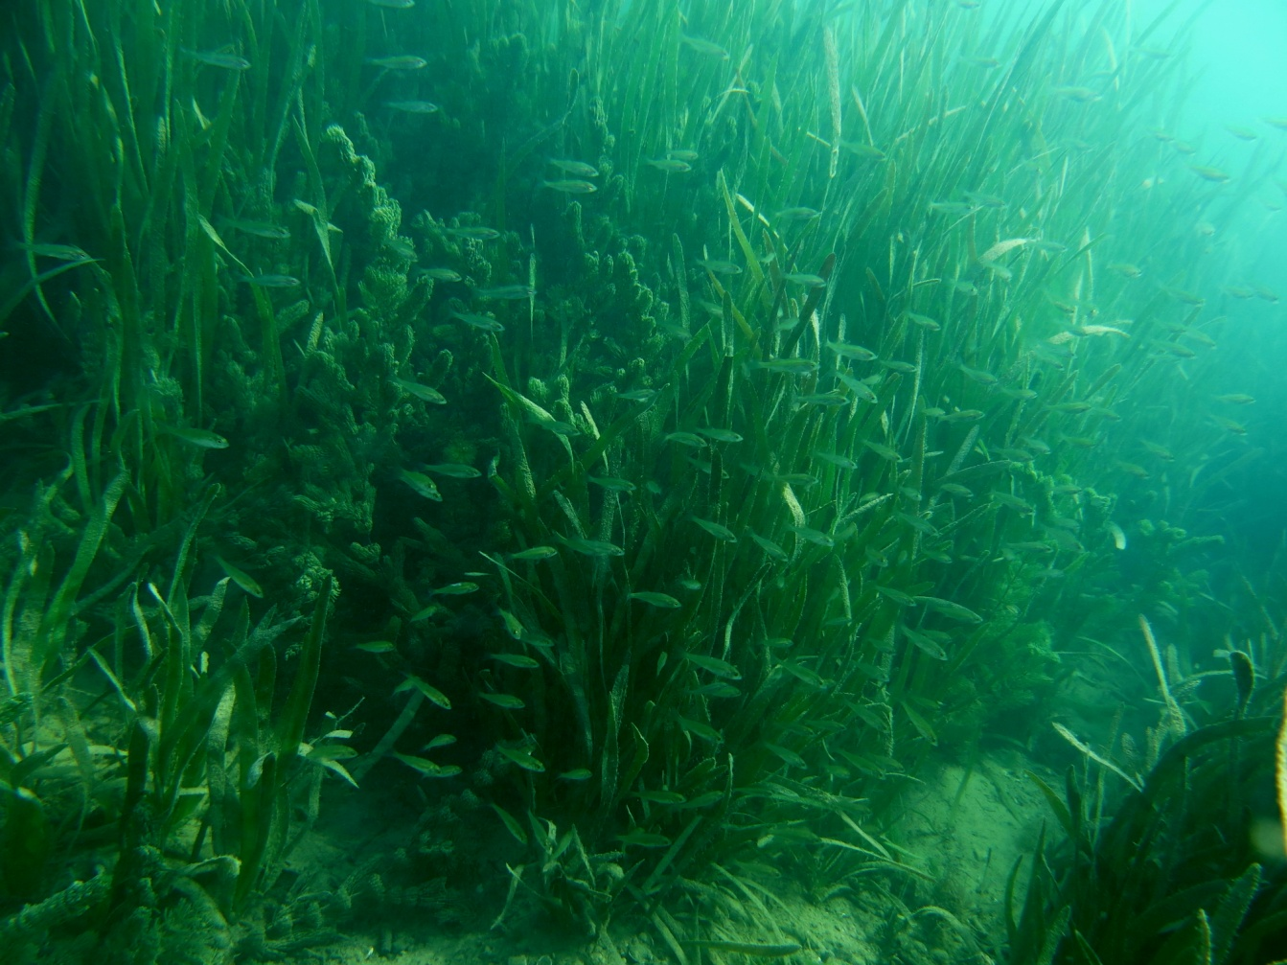
Exemple :
Lac du colombier, Anse :
  Modélisation : 660kg
  Comptages en plongée : 270 à 670kg

Slide 24
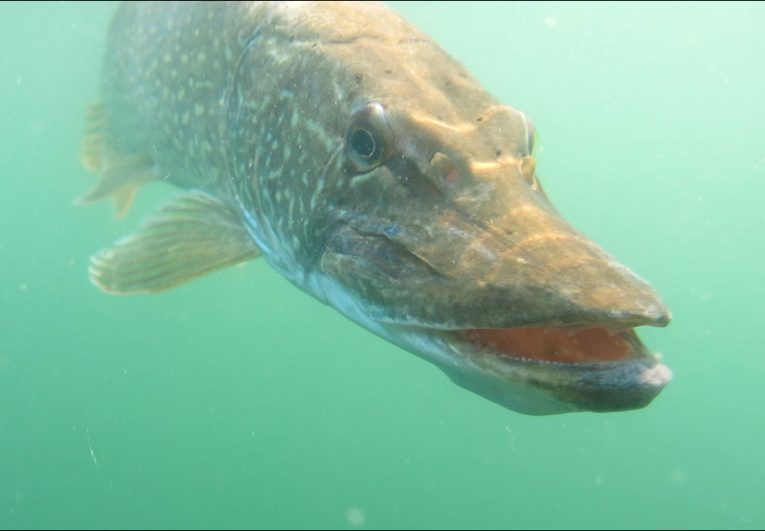
Exemple :
Lac du colombier, Anse :
  Modélisation : 660kg
  Comptages en plongée : 270 à 670kg
Lacs de Miribel-Jonage :
  - Modélisation : 7 100 kg

Slide 25
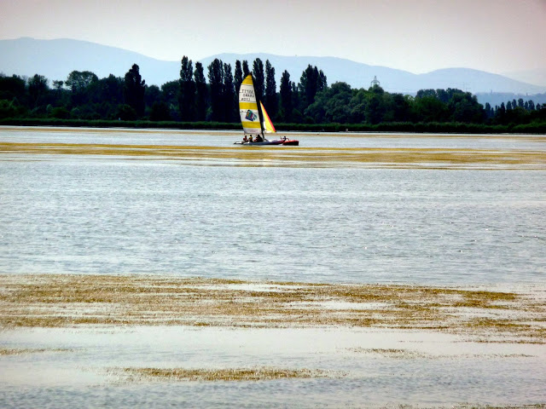
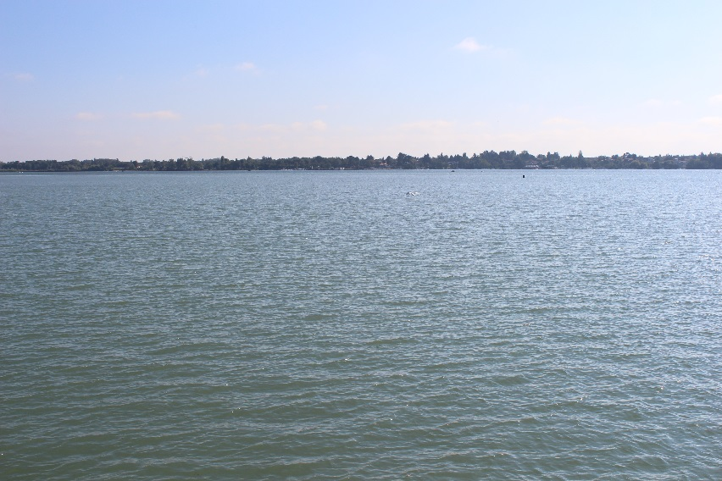
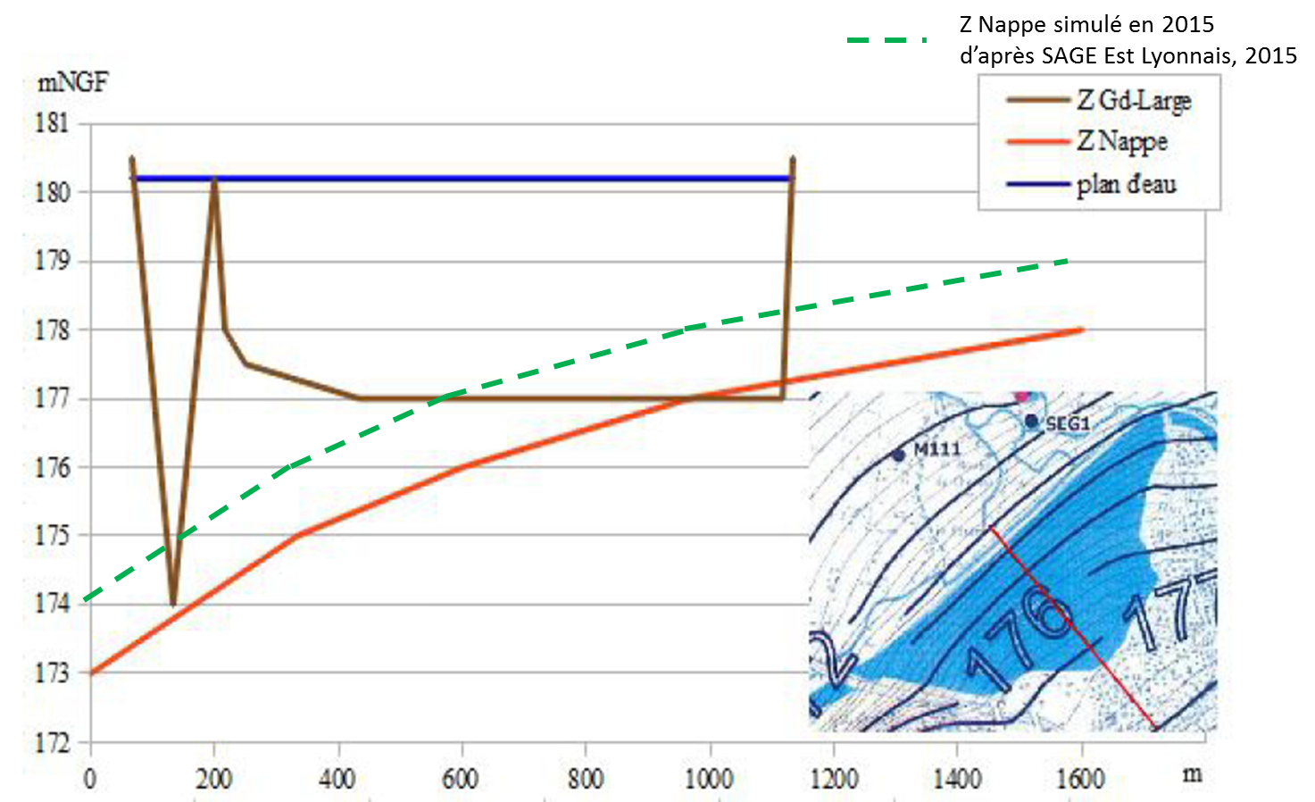
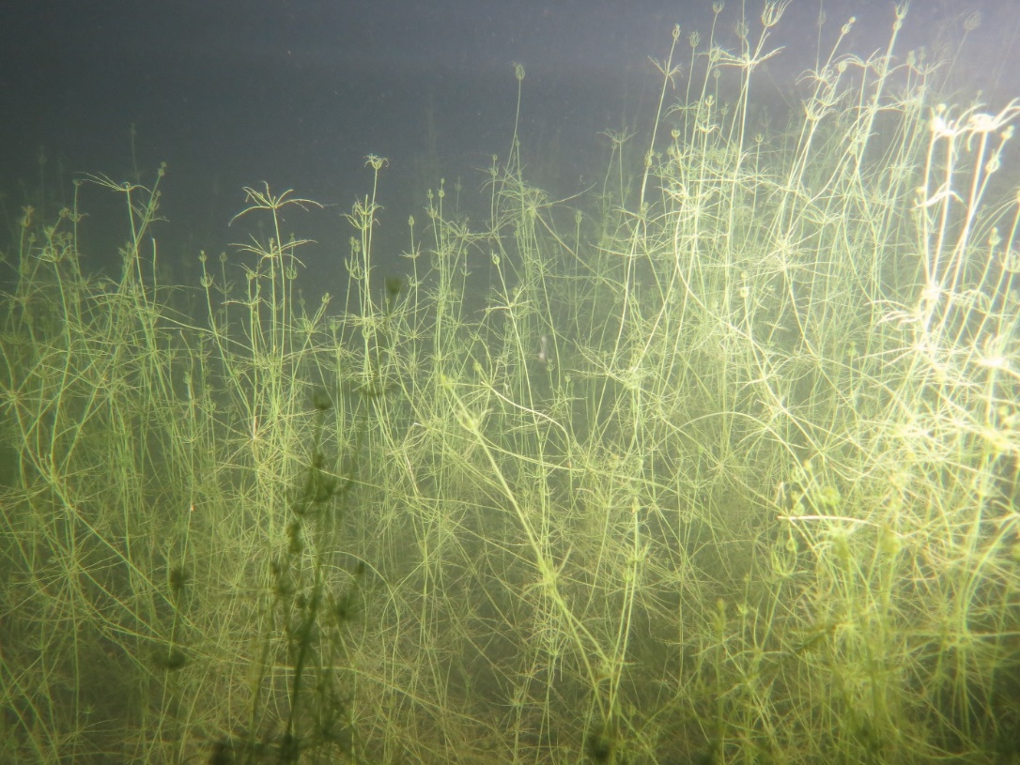
2010-2013
2014-2017
Faucardage : 540 à 1000t de végétaux/an
Faucardage : 120 à 280t de végétaux/an
Grand Large : particularités…
Characées ↗

Slide 26
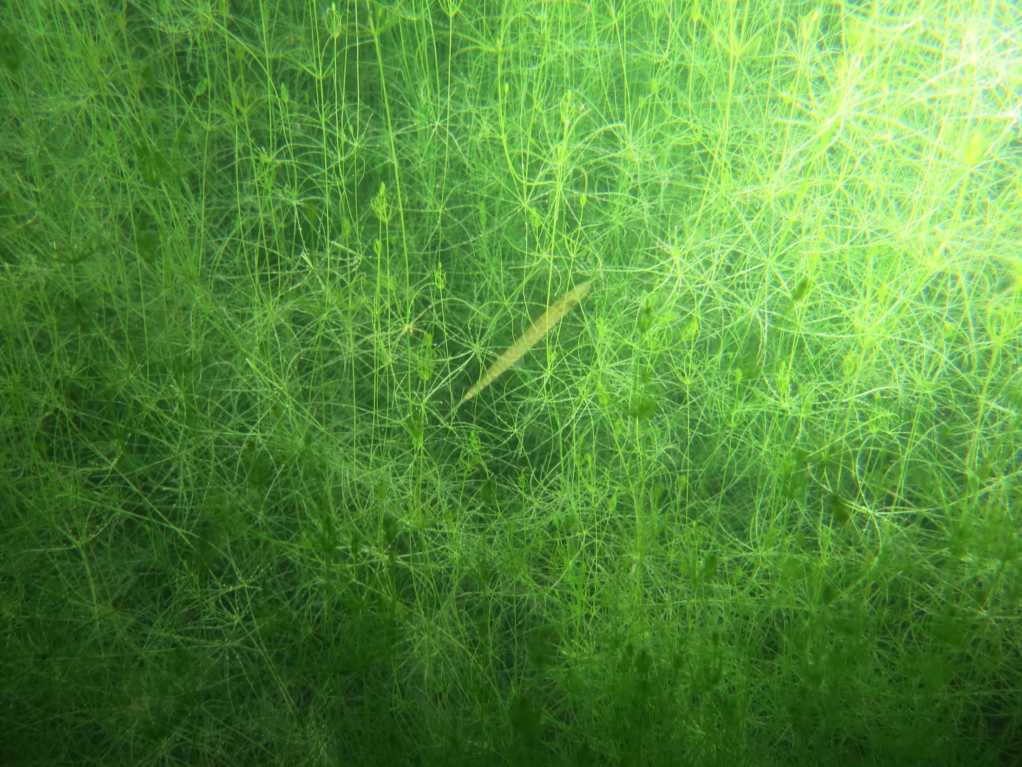
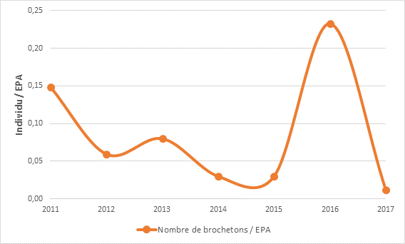
Characées : quelle valeur d’habitat?

Slide 27
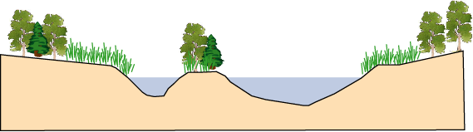



Les grands cours d’eau
Les milieux annexes (bras morts, champs d’inondation, zones humides)
importance capitale dans le fonctionnement biologique des grands cours d’eau
souvent perturbés par les aménagements du XIXe et XXe siècles
Assèchement des zones humides
Endiguements
Disparition des lônes et bras morts
Curages, extractions, enfoncement du lit

Slide 28


Particularité des voies navigables
Navigation commerciale intense à grands gabarits :
=> impact destructeur sur l ’écosystème aquatique
  Le batillage :

Slide 29
Conséquences en Saône :
  Impact sur la végétation aquatique
  et sur les poissons : 3 à 5 fois moins d’espèces sur les zones non protégées du batillage…

Slide 30

  …et effondrement des effectifs de brochets.

Slide 31


Slide 32






Travaux de restauration portés par votre Fédération :

Slide 33





Suivi des captures de poissons prédateurs par les pêcheurs à la ligne 2011-2017 (69)
quelles informations, quelles perspectives de gestion ?

Slide 34


La méthode :
600ha
55ha
Enquêtes réalisées par les agents de la FD69
6 secteurs distincts
26 sessions par secteur réparties en fonction de la fréquentation des pêcheurs dans la saison de pêche
environ 5900 pêcheurs enquêtés depuis 2011
Plus de 19 000 h de pêche analysées
326ha
LYON
Ronzey 3ha
278ha
185ha

Slide 35

Les résultats :
Estimation de la pression de pêche

Slide 36


Calcul des CPUE
(Captures Par Unité d’Effort de pêche)
Un brochet pour 2 à 3h de pêche
Un brochet pour 3,5 à 4,5h de pêche
Un brochet pour 4 à 10h de pêche
Un brochet pour 10 à 25h de pêche
Un brochet pour 40 à 200h de pêche

Slide 37
Exemples d’utilisation pour la gestion des milieux aquatiques:
  Brochet = espèce indicatrice du bon fonctionnement des grands milieux
  Grille d’analyse proposée pour interpréter et valoriser plus simplement l’information recueillie sur cette espèce :

Slide 38




Belleville
La Saône amont,
Maïs et navigation intensifs :
CPUE Très Faible
Lacs de Miribel-Jonage
gravières restaurées écologiquement
CPUE bateau Forte / à pieds Très Forte
Lac du Colombier,
Gravière aux berges bien végétalisées
mais cuvette homogène sans habitat :
CPUE bateau Faible à Moyenne,
à pieds Moyenne à Forte
Lyon
Le Grand-Large,
berges artificielles, annexe du Rhône, végétalisé et très productif, faucardé
CPUE bateau Très Forte / à pieds Forte
Givors
Vieux-Rhône de Pierre-Bénite,
Hydroélectricité mais débit réservé et quelques lônes restaurés
CPUE Moyenne

Slide 39

Un aperçu de la dynamique des populations :
Bien structurées…
…ou pas!

Slide 40


Quelles espèces sont prélevées?
Calcul des biomasses par courbes tailles/poids
Evaluation des captures et prélèvements totaux
  avec estimation des mortalités indirectes (blessures de capture) Hypothèse : 2% des prises aux leurres, 30% prises au vif*
* (Burkholder, 1992 ; Dubois et al, 1994 ; Casselman, 2005 ; Chancerel, 2003 ; Bartholomew et Bohnsack, 2005)

Slide 41


Slide 42
“10% of the anglers harvest 50% of the fish” : Churchill et Snow, 1964
et 25% des sorties se soldent par la capture de 80% des poissons.
Qu’est-ce qui influence les captures ??

Slide 43





Les modes de pêche

Slide 44

Autres facteurs à considérer…
Biologiques, propres à chaque espèce :

Slide 45
Autres facteurs à considérer…
Environnementaux :
  Pression de pêche des 2 jours précédents : ↘
  Température : ↘
  Vent : ↗
  Heure…
  (Kuparinen et al, 2010)

Slide 46

Mythe ou réalité ?

Slide 47
Finlande :
Amérique :
(Vinson et Angradi, 2014)
Captures/h
Captures/h
Captures/h
  (Kuparinen et al, 2010)

Slide 48



Nos réglementations sont elles adaptées aux brochets et aux pêcheurs?

Slide 49



Slide 50




A-Plus de poissons même s'ils sont plus petits
C-Plus de poissons conservables
B-Plus de poissons trophées

Slide 51
Attentes des pêcheurs :
(R)évolution majeure en moins de 30 ans,
Des souhaits très différents selon les sites,
Une seule réglementation en France, les tailles minimales de capture.… dont le concept date de …

Slide 52




… 1829 : Charles X
http://gallica.bnf.fr
  => brochet : 18cm environ en 1875…

Slide 53

1875 : 18cm
1939 : 37cm
1958 : 40cm
1985 : 45cm
1994 : 50cm
2018 : 60cm
2 siècles plus tard…
Evolution de 50cm à 60cm pour le brochet : quels effets?

Slide 54



Exemple sur petit plan d’eau : lac du Ronzey
  Petit plan d’eau (3,6ha)
  Restauré avec hauts-fonds végétalisés (2014)
  Ouvert à la pêche en 2015
  => bon fonctionnement écologique des aménagements, forte reproduction du brochet
  Mais pression de pêche sans équivalent !!
  Mortalités pêche (vif) >> production naturelle
  chute des CPUE attendue…et vérifiée :
Lac du Ronzey,
Petite retenue végétalisée
CPUE Très forte (1h40)

Slide 55

Exemple sur petit plan d’eau : lac du Ronzey
La modification réglementaire entraînerait :
  la baisse du nombre de poissons conservés (-40%)
  la hausse de la mortalité indirecte
  Bilan : mortalité toujours près de 3 fois supérieure à [production naturelle + lâchés]
  => Pas de résolution du problème : les prises seront dépendantes des quantités de poissons déversés…à court terme
=> Insatisfaction d’une partie des pêcheurs
+ nécessité d’adapter les tailles des poissons déversés

Slide 56

Exemple sur les grands milieux :
Maille de 50 à 60cm ?
Histogramme des tailles de brochets prélevés entre 2011 et 2015 par les pêcheurs
Epargnera seulement 15% des individus conservés ; 0.75% des prises, (= 1,2% du potentiel de fécondité : 50cm = 18 000 œufs, 80cm = 78 000 œufs)
Report des prélèvements sur les gros sujets plus féconds et plus rares?
>75cm : 8% des prises mais 40% des prélèvements
Estimation lacs de Miribel-Jonage : prélèvement annuel de 1,6t
dont 1t de brochets >75cm soit 55% du stock naturel (1,8t)
=> inadapté au développement de poissons trophées

Slide 57

=>Baisse des prises de gros brochets au Grand Large en 7 ans
=>Niveau désormais équivalent aux plans d’eau de Miribel-Jonage

Slide 58

TMC de 50cm à 60cm : effets répondant aux attentes des pêcheurs ?
Effet nul
Effet nul voire négatif
Effet négatif
Satisfaction « éthique »?? mais pas halieutique dans nos cas de figure…

Slide 59


Poissons trophées :
(lacs nord américains ; Pierce, 2010)
  Productivité très faible des grandes classes d’âge
  Prélèvement de 1 brochet de 90cm = totalité de la production de 40ha sur 1 an
  Donc pour augmenter le nombre de grands poissons …ne faudrait-il pas simplement protéger les grands poissons, au lieu des petits?

Slide 61

Minnesota :
Évolution du nombre de brochets >4,5kg (85cm)
(Pierce, 2012)
=> durcissement de la réglementation
1948 : 3 poissons max
1994 : dont un seul de plus de 75cm
Fin des années 1980 : début des expérimentations scientifiques sur les tailles de captures

Slide 62

Retour d’expérience en 2010 (Pierce, 2010) :
  70 lacs, entre 21 et 37 années de recul selon les sites, tous échantillonnés à multiples reprises, jeu de données considérable…
  => validation de l’intérêt des tailles maximales de capture, des fenêtres de capture pour gérer l’espèce, et augmenter la fréquence des grands brochets dans une population (proportions X4)
    - Aucun intérêt des tailles minimales de capture / poissons trophées
  - pas d’effet des réglementations sur l’abondance globale
    - Exemple :

Slide 64

Retour d’expérience en Finlande, 2017 (Tiainen et al, 2017)
Taille min. de capture 40cm :
Pêche
Pêche
Fenêtre de capture 40-65cm :
Pêche
Pêche

Slide 65

Une dernière chose à considérer :
La
génétique !
windermere

Slide 67

Lac Windermere,
Angleterre
Suivi scientifique depuis 1947
(Langangen et al, 2010)

Slide 68

(Edeline et al, 2007)
Plus les prélèvements étaient importants :
  plus la croissance individuelle des brochets a diminué
  plus les petits brochets étaient précoces
  Et inversement…phénomène réversible dans ce cas précis, après plusieurs décennies

Slide 69

Préservation des petits sujets
+
Prélèvement des gros
=
Sélection génétique des individus à faible croissance et maturité précoce
(Favro et al., 1979 ; Jorgensen et al, 2007 )
Va à l’encontre de la sélection naturelle,
qui favorise les grands individus à forte croissance plus compétitifs

Slide 70

→ +fécondité
→ +survie
→ +stabilité
Sélection naturelle
VS
Sélection / taille minimale de capture

Slide 71


Epée de Damoclès sur nos poissons trophées?…
Car des populations exploitées longtemps par la pêche avec TMC peuvent perdre leur capacité génétique à grandir!
Ou alors cela peut prendre des décennies pour revenir à la normale
(Law, 1989 ; De Roos et al, 2006 ; Jorgensen et al, 2007 ; Uusi-Heikkila et al., 2015)
(Conover, 2009 ; Edeline et al, 2007 )

Slide 72

Préconisations des scientifiques de nombreux pays depuis le début des années 2000 :
- Allemagne
- Autriche
- Norvège
- Danemark
- Suède
- Pays-Bas
- France
- Portugal
- Angleterre
- Ecosse
- Finlande
- Islande
- Australie
- Japon
- USA …
Préconisations de Charles X de 1829…
VS

Slide 73

MERCI DE VOTRE ATTENTION…

Slide 74

Et merci à ….

Slide 75



Bonus : dès 1979 !
Rivière Au Sable, Michigan
Étude des truites fario entre 1959 et 1977 ;
déclin de biomasse de 36%
Modélisation intégrant l’effet génétique de la pêche sur la croissance…
…qui explique très bien l’évolution observée.

